Slide 1
CHÀO MỪNG TẤT CẢ CÁC EM ĐẾN VỚI BUỔI HỌC!

Slide 2
TÍNH GIÁ TRỊ CỦA
BIỂU THỨC SỐ
(tiếp theo)

Slide 3
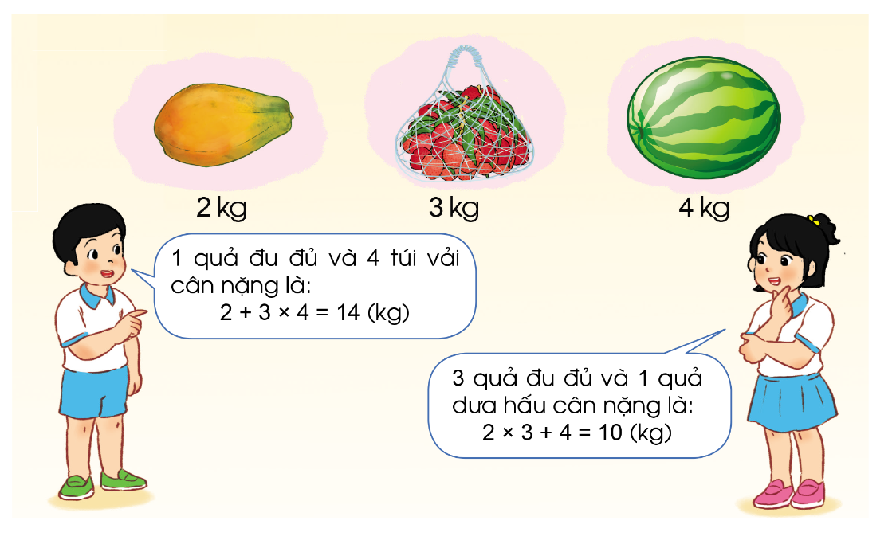
KHỞI ĐỘNG
Quan sát tranh minh họa:

Slide 4

Tình huống 1
Tình huống 2
4 túi vải câng nặng là:
3 × 4 = 12 (kg)
1 quả đu đủ và 4 túi vải cân nặng là:
2 + 12 = 14 (kg)
3 quả đu đủ cân nặng là:
2 × 3 = 6 (kg)
3 quả đu đủ và 1 quả dưa hấu cân nặng là:
6 + 4 = 10 (kg)
Đối chiếu với ý kiến bình luận thì ta thấy các bạn thực hiện 1 phép tính gồm cả phép nhân và cộng và vẫn cho cùng kết quả.
Em hãy nêu ý kiến bình luận về các tình huống trong tranh.

Slide 5

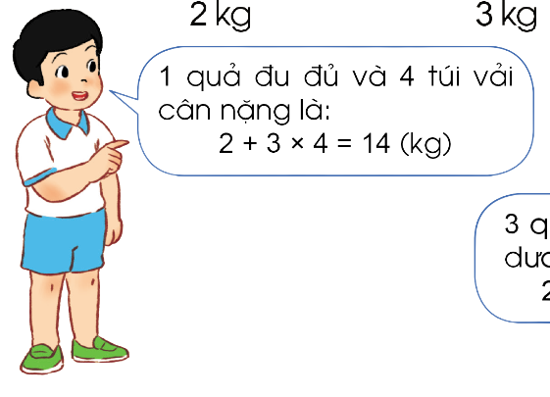


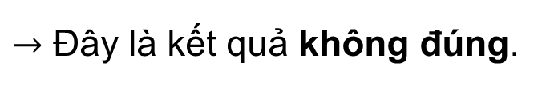
Tình huống 1
- Biểu thức có cả phép tính cộng và nhân.
- Thực hiện theo quy tắc tính theo thứ tự từ trái sang phải, ta sẽ có:
2 + 3 = 5;
5 × 4 = 20 (kg)
$→$ Đây là kết quả không đúng.

Slide 6
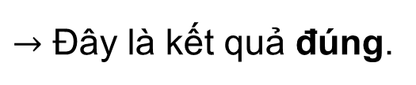
Tình huống 1
Mỗi túi vải cân nặng 3 kg, thì 4 túi vải cân nặng 3 kg × 4 = 12 kg
Do đó, cân nặng của 1 quả đu đủ và 4 túi vải là 2 kg + 12 kg = 14 kg.
$→$ Đây là kết quả đúng.

Slide 7
Tình huống 1
Để tính giá trị của biểu thức 2 + 3 × 4, ta cần thực hiện phép nhân 3 × 4 trước rồi mới thực hiện phép cộng với 2 sau.

Slide 8
Nếu trong biểu thức có các phép tính cộng, trừ, nhân, chia thì ta thực hiện các phép tính nhân, chia trước; rồi thực hiện các phép tính cộng, trừ sau.

Slide 9
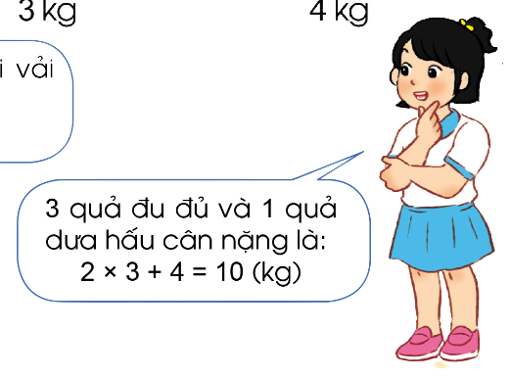
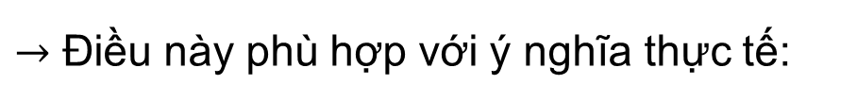
Tình huống 2
Theo nhận xét trên, trước hết ta thực hiện phép tính nhân 2 × 3 = 6, rồi mới cộng với 4.
$→$ Điều này phù hợp với ý nghĩa thực tế:
Cân nặng của 3 quả đu đủ là 2 kg × 3 = 6 kg
Sau đó 6 kg + 4 kg = 10 kg
Như vậy, 3 quả đu đủ và 1 quả dưa hấu cân nặng 10 kg.

Slide 10


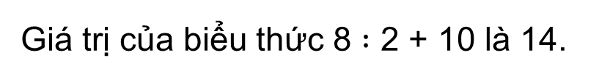
Ví dụ:
a) Ta có: 8 $:$ 2 + 10
= 4 + 10
= 14.
Giá trị của biểu thức 8 $:$ 2 + 10 là 14.
b) Ta có: 29 – 5 × 4
= 29 – 20
= 9.
Giá trị của biểu thức 29 – 5 × 4 là 9.

Slide 11
LUYỆN TẬP
01
Tính :
a) 7 + 43 × 2
b) 8 + 15 : 3
c) 312 × 2 – 5
d) 900 : 3 – 20
Giải
a) 7 + 43 × 2
b) 8 + 15 : 3
= 7 + 86
= 8 + 5
= 93.
= 13.
c) 312 × 2 – 5
d) 900 : 3 – 20
= 624 – 5
= 300 – 20
= 619.
= 280.

Slide 12
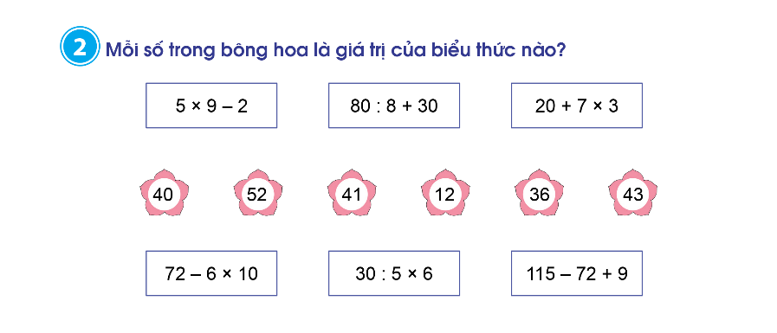
Trò chơi “Bông hoa may mắn”
02
Mỗi số trong bông hoa là giá trị của biểu thức nào?
5 × 9 – 2
80 : 8 + 30
20 + 7 × 3
72 – 6 × 10
30 : 5 × 6
115 – 72 + 9
Làm việc nhóm

Slide 13
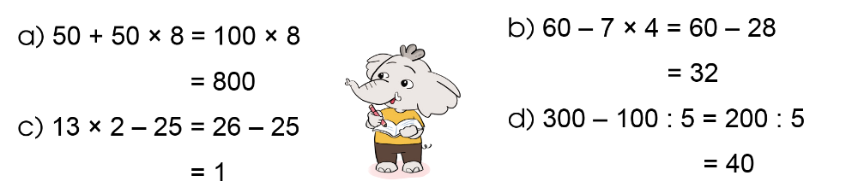
Kiểm tra cách tính giá trị của các biểu thức sau, nếu sai hãy sửa lại:
03
Đ
S
b) 60 – 7 × 4
a) 50 + 50 × 8
= 60 – 28
= 50 + 400
= 32.
= 450.

Slide 14
Kiểm tra cách tính giá trị của các biểu thức sau, nếu sai hãy sửa lại:
03
Đ
S
Đ
S
c) 13 × 2 – 25
d) 300 – 100 : 5
= 26 – 25
= 300 – 20
= 1.
= 280.

Slide 15
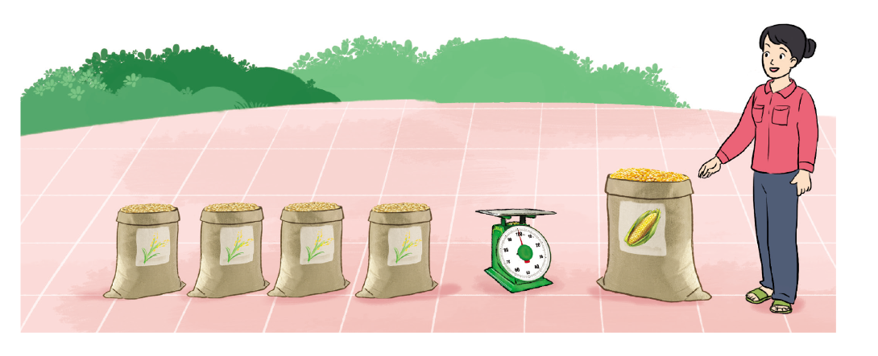
Mỗi bao thóc cân nặng 20 kg, mỗi bao ngô cân nặng 30 kg. Hỏi 4 bao thóc và 1 bao ngô cân nặng bao nhiêu ki-lô-gam?
04

Slide 16
05
Viết các biểu thức sau rồi tính giá trị của mỗi biểu thức
a) 87 trừ đi 7 rồi cộng với 40.
b) 7 nhân với 6 rồi trừ đi 2.
Giải
a) 87 – 7 + 40
= 120
b) 7 x 6 - 2
= 40

Slide 17
Bài giải
4 bao thóc cân nặng là:
20 × 4 = 80 (kg)
4 bao thóc và 1 bao ngô cân nặng là:
80 + 30 = 110 (kg)
Đáp số: 110 kg.

Slide 18

HƯỚNG DẪN VỀ NHÀ
Ôn lại các quy tắc tính giá trị của biểu thức số khi có các phép tính cộng, trừ, nhân, chia.
Tìm tình huống thực tế liên quan đến các quy tắc tính giá trị của biểu thức số.

Slide 19
HẸN GẶP LẠI CÁC EM
Ở TIẾT HỌC SAU!

